Slide 1
Baze podataka i procesiranje u memoriji
Mentor: prof. dr Veljko Milutinović
Student: Marina Mladenović 2009/0274
Univerzitet u Beogradu
Eektrotehnički fakultet
Beograd, 2014

Slide 2
Pregled
Uvod u baze podataka sa procesiranjem u memoriji
Problemi
MemSQL
H2
ExtremeDB
SAP HANA
Poređenje rešenja sa procesiranjem u memoriji
Zaključak

Slide 3
Uvod u baze podataka sa procesiranjem u memoriji
Real-time pristup podacima
Cena memorije opada
Konkurentnost raste

Slide 4
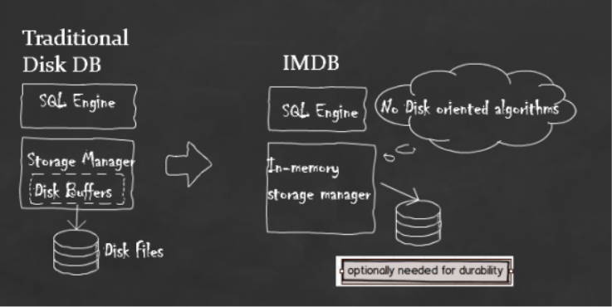

Slide 5
Opis problema
Latentnost
“Proždiranje” procesorskih ciklusa
Doslednost ACID pricncipima
A – atomičnost (sve ili ništa)
C – konzistentost (podaci ostaju konzistentni pre i posle transakcije)
I – izolacja transakcija
D – trajnost transakcija

Slide 6
Pregled baza podataka u memoriji

Slide 7
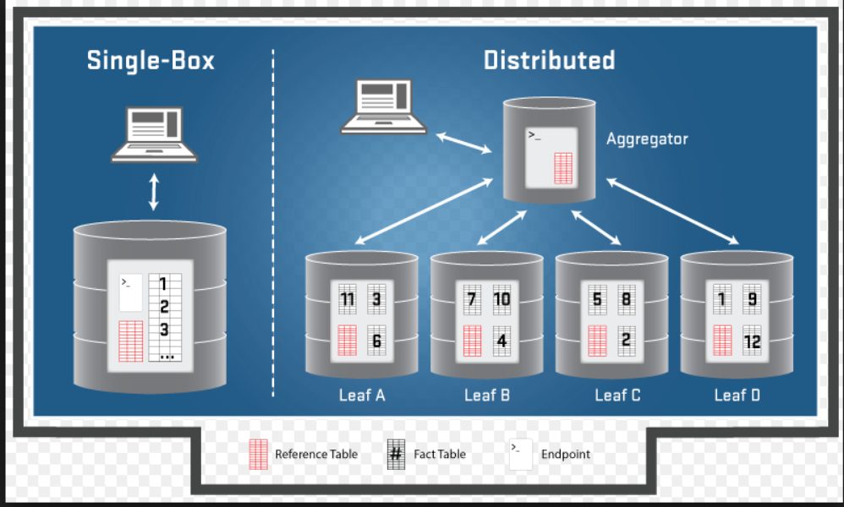
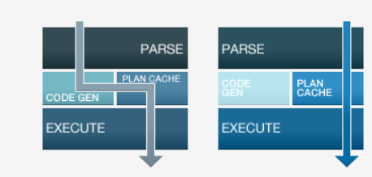
MemSQL
Smeštanje poataka
Just in time kompajler
Distribuiran sistem
Repliciranje
Skip liste
Heš tabele

Slide 8
H2 (1)
Pisana u Javi
Zaključavanje na nivou reda ili tabele
Deljena i ekskluzivna zaključavanja
Multi-Version Concurrency Control
Funkcije za trajnost

Slide 9
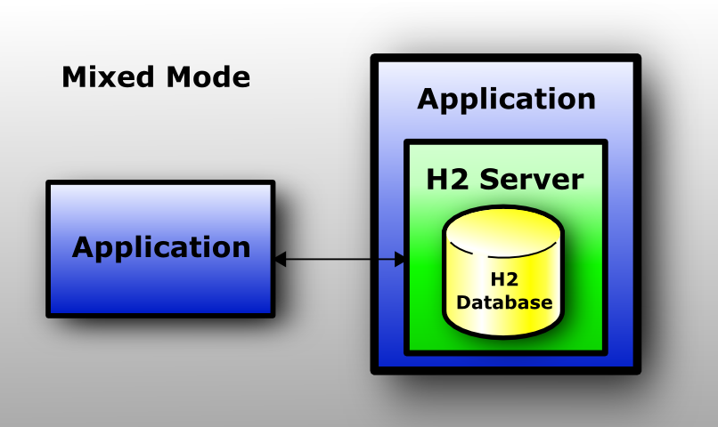
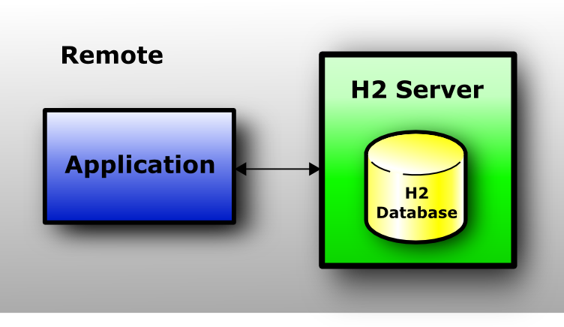
H2 (2)
Modovi rada:
Embedded mod
Server mod
Kombinovani mod

Slide 10
ExtremeDB (1)
Embedded tip baze podataka
Generisanje koda
Kontrola konkurentnosti: MVCC i MURISW

Slide 11
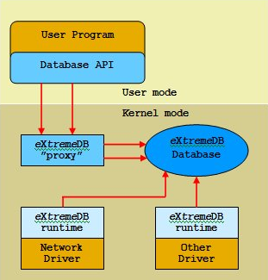
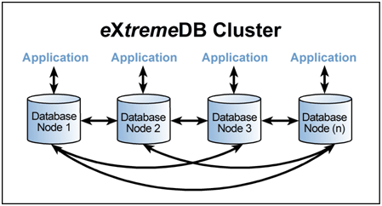
ExtremeDB (2)
Izdanja:
ExtremeDB Fusion
ExtremeDB Cluster
ExtremeDB Financial Edition
ExtremeDB Kernel Mode

Slide 12
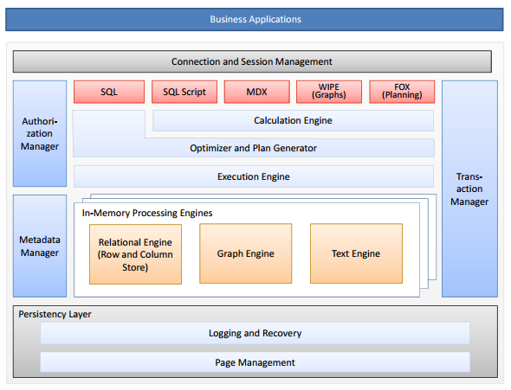
SAP HANA
Relacioni engine za način smeštanja podataka
Connection and Session Management za kontrolu konekicja
Authorization Manager za kontrolu prava
Metadata Manager služi kao repozitorijum
Transaction Manager za kontrolu transakcija
Graph Engine za procesiranje grafova
Persistancy layer za trajnost i atomičnost
Text Engine za indeksiranje i pretaragu teksta

Slide 13
xVelocity
Prvi put se pojavljuje u SQL Serveru 2012
Privremene tabele sa trajnom šemom
Non-clustered indeksiranje u SQL Server 2012
Clustered indeksiranje u SQL Server 2014

Slide 14
Poređenje predstavljenih rešenja

Slide 15
Smeštanje po kolonama i redovima (1)
R-RDBMS obavljaju operacije po blokovima
R-RDBMS bez indeksa moraju proći kroz sve redove
Svaka kolona u C-RDBMS se posmatra kao indeks
R-RDBMS su bolji ukoliko je potrebno ažuriranje podataka u redu
C-RDBMS je bolje za agregaciju i čitanje
C-RDBMS zahtevaju manje memorije

Slide 16
Smeštanje po kolonama i redovima (2)
 | MemSQL | H2 | extremeDB | SAP HANA | xVelocity
C-RDBMS |  |  | X | X | X
R-RDBMS | X | X | X | X

Slide 17
Funkcionalnosti
 | MemSQL | H2 | extremeDB | SAP HANA | xVelovity
Trigger |  | Java | Event Notifications | X
Cursor |  |  | X | X
View |  | X |  | Atributski Analitički Kalkulacioni
Procedure |  | X | X | X | X
Index | B-Tree Hash Table | B-Tree Hash Table | B-Tree R-Tree Hash Table K-d Tree Redix Tree |  | Clustered Non-clustered Hash

Slide 18
Peformanse
 | Loops/ms | Perf. Multiple
Insert
On-Disk DBMS | 4.08 | 1.00
IMDS + TL | 48.13 | 11.79
Update
On-Disk DBMS | 14.843 | 1.00
IMDS + TL | 83.143 | 5.60
Delete
On-Disk DBMS | 4.082 | 1.00
IMDS + TL | 52.151 | 12.77

Slide 19
Zaključak
IMDS su korisne za real – time i embedded sisteme
Primenjuju se u sistemima za finansije i praćenje tržišta
Smanjuju latentnost i trošenje procesorskog vremena
Traži se adekvatna zamena za disk

Slide 20
Pitanja?

